Slide 1
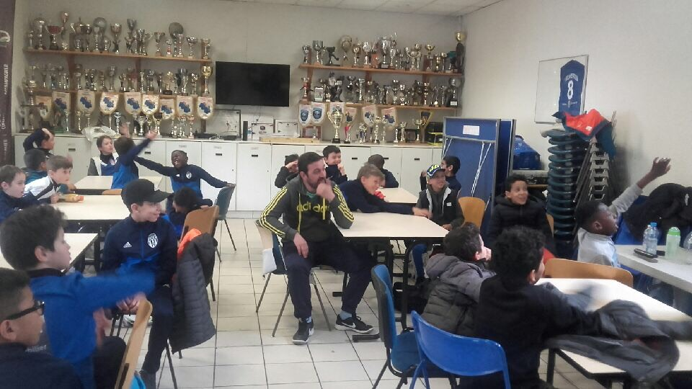
Le Programme Educatif Fédéral
Fiche « action »
NOM du Club ou de la Section Sportive : FC2A
__________________________________
PHOTO DE L’ACTION
Référent P.E.F. (Élu du club) : LOUIS CASTINO Mail : fc2A-grenoble@lrafoot.org
Référent P.E.F. (Technicien du club) : MILERON FLORENT Mail :fc2a-grenoble@lrafoot.org
2017-2018

Slide 2
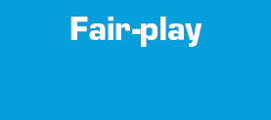
Thématique :Règles de jeu
Nom de l’action : Sensibiliser les enfants à l’arbitrage
OBJECTIF
Mieux connaître les règles jeu
Respecter l’arbitre
Faire découvrir une autre passion du foot
DESCRIPTIF
Mise en situation pédagogique sous forme de question réponse.
Diffusion d’un film sur l’arbitrage.
Mise en situation pratique lors du stage de futsal et de football: les enfants à tour de rôle arbitre des maths , un bilan est fait avec eux à la fin des match sur les difficultés rencontrées sur les points positifs.
Date et lieu : 17/04 Action ponctuelle
Catégorie(s) concernée(s) : U10 AU U13 Nombre de participants :30
2017-2018

Slide 3
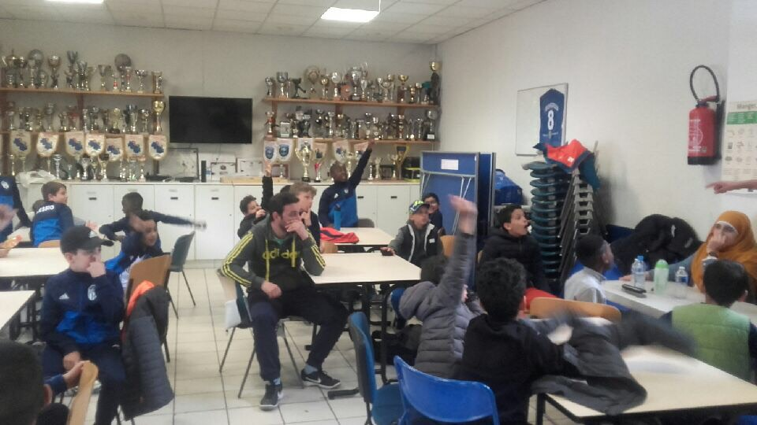
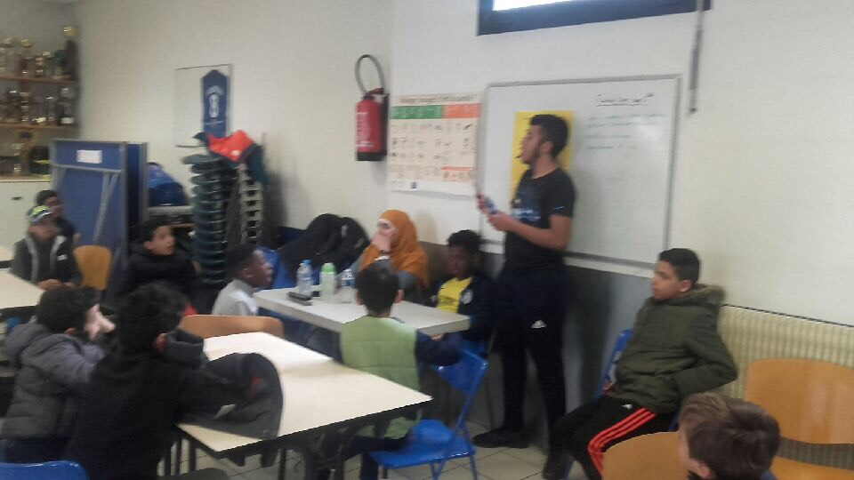
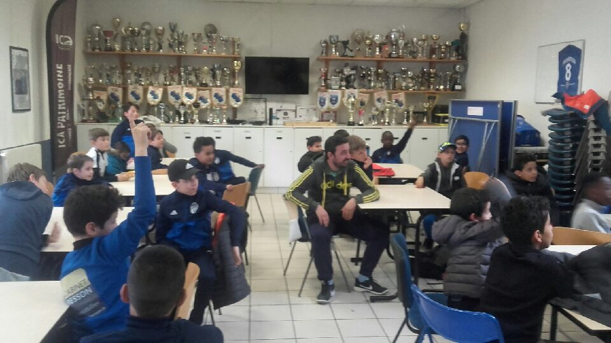
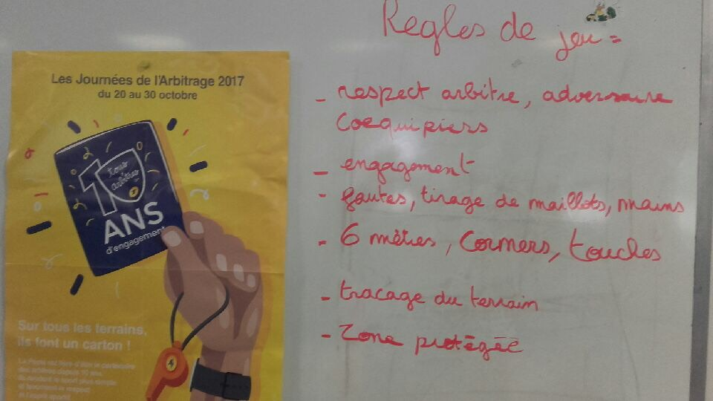
Retour en images sur la manifestation :
2017-2018

